Slide 1

Predicción de Abandono de Clientes en el Sector Bancario
Grupo 4
Integrantes: | Cédula: | Rol:
BANDA, YOHANA | 3-726-143 | Líder de BI
LARA, JOSÉ | 2-729-954 | Analista de datos
URENA, JUSTIN | 8-937-928 | Científico de Datos
VILLARREAL, JOSÉ | 8-952-1574 | Líder técnico
VIVAS, GABRIELA | PE-14-577 | Analista de BI

Slide 2
Perspectiva del Negocio: Contexto del Problema
Desafío Estratégico
Importancia de Resolver el Problema
El abandono de clientes se ha convertido en un desafío estratégico debido a la digitalización, la competencia de bancos digitales y fintechs, y el cambio en las expectativas de los clientes.
Resolver este problema permite diseñar estrategias de retención más efectivas, mejorar la experiencia del cliente, optimizar recursos y aumentar la rentabilidad al evitar el abandono de clientes valiosos.
Reducción del flujo de ingresos.
Impacto en la sostenibilidad y rentabilidad.

Slide 3
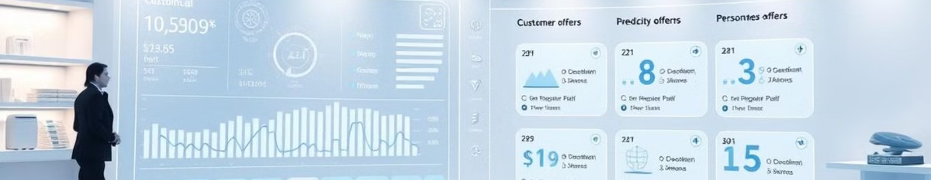



Importancia de la Predicción
Acciones Proactivas
Personalización
Optimización de Recursos
Identificar clientes en riesgo antes de que abandonen, dando tiempo para intervenir con acciones personalizadas.
Segmentar estrategias de retención según el perfil del cliente, como ofertas específicas para jóvenes con saldos altos.
Enfocar esfuerzos y presupuesto en los clientes con mayor probabilidad de abandono, maximizando la eficiencia.

Slide 4




Beneficios de la Predicción
Económicos
Eficiencia
Satisfacción del Cliente
Ahorro de costos: Retener un cliente cuesta 5-7 veces menos que adquirir uno nuevo. Preservar ingresos de clientes de alto valor.
Reducción del 30-50% en tiempo de análisis manual de riesgo. Aumento del 20-40% en efectividad de campañas de retención.
Mejora en percepción de atención personalizada (+25% en encuestas NPS). Reducción de quejas por ofertas irrelevantes.

Slide 5

Guía de Ejecución del Proyecto: Requisitos Previos
Herramientas
Bibliotecas
Lenguaje de programación: Python. Entorno de Desarrollo: Jupyter Notebook. Control de versiones: Github.
Pandas
Numpy
Matplotlib
Seaborn
Lightgbm
Scikit-learn
Imbalanced-learn
Instalación
En la consola del proyecto, ejecutar: pip install -r requirements.txt

Slide 6
Análisis Exploratorio de Datos
Descripción de los Datos
Estadísticas Clave
El conjunto de datos tiene 10,000 líneas y 14 columnas. Se basa en variables de datos de clientes de un banco multinacional para predecir cuáles clientes podrían dejar el banco.
Distribución de Clientes: 79.6% No abandonaron y 20.4% Abandonaron. Alemania tiene el mayor porcentaje de abandonos (32%).

Slide 7

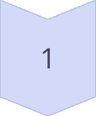
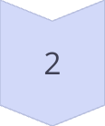
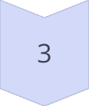
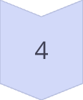
Metodología Utilizada
Definición del Problema
Predecir qué clientes tienen una alta probabilidad de abandonar el banco.
Preparación de Datos
Conversión de variables categóricas, revisión de valores faltantes y outliers, división del dataset.
Selección de Modelos
Prueba de algoritmos de clasificación: Random Forest, KNN, Regresión Logística, Árbol de Decisión, LightGBM.
Modelo Final
LightGBM, debido a su buen equilibrio entre precisión y recall.

Slide 8
Modelos de Predicción Utilizados
Random Forest
KNN
Regresión Logística
Árbol de Decisión
Notes:
1. KNN (K-Vecinos más Cercanos)
¿Qué es? Es un algoritmo de aprendizaje supervisado usado para clasificación o regresión. Su idea principal es: "Dime quiénes son tus vecinos y te diré quién eres".
¿Cómo funciona?
Almacena todos los datos de entrenamiento (no "aprende" un patrón, solo los memoriza).
Cuando llega un dato nuevo, calcula la distancia (ej: Euclidiana) entre ese dato y todos los demás.
Selecciona los K vecinos más cercanos (por ejemplo, si K=3, mira los 3 datos más próximos).
Mayoría o promedio:
Clasificación: Elige la clase más común entre los vecinos.
Regresión: Promedia los valores de los vecinos.
Parámetro clave:
K: Si es muy pequeño, el modelo es sensible a ruido. Si es muy grande, puede perder detalles.
Ventajas:
Simple de entender.
No necesita entrenamiento complejo.
Desventajas:
Lento con muchos datos (debe calcular todas las distancias).
Sensible a datos irrelevantes.
¿Qué es? Es un modelo que divide los datos en preguntas sucesivas (como un juego de "20 preguntas"), creando una estructura de árbol con nodos y hojas.
¿Cómo funciona?
Selecciona la mejor característica para dividir los datos (ej: "¿Es rojo?").
Usa métricas como Gini o Entropía para medir la "impureza" (cuán mezcladas están las clases).
Repite el proceso en cada subgrupo hasta que:
Todos los datos en una hoja sean de la misma clase.
Se cumpla un límite (ej: máxima profundidad del árbol).
Predice siguiendo las preguntas desde la raíz hasta una hoja.
Parámetros clave:
Profundidad máxima: Evita que el árbol crezca demasiado (sobreajuste).
Mínimo de datos por hoja: Evita divisiones irrelevantes.
Ventajas:
Fácil de visualizar e interpretar.
Maneja datos numéricos y categóricos.
Desventajas:
Propenso a sobreajuste si el árbol es muy complejo.
Pequeños cambios en los datos pueden alterar su estructura.

Slide 9
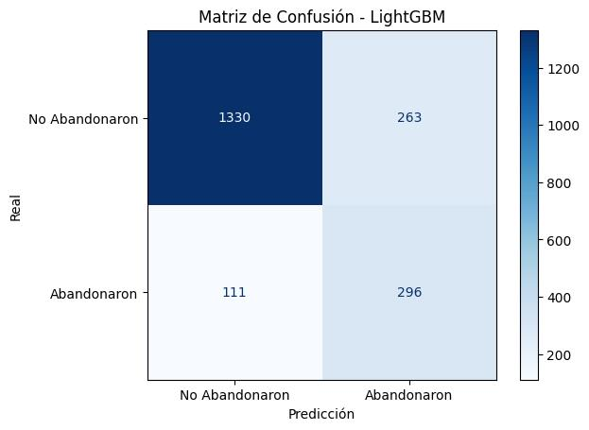
Resultados y Conclusiones
0.53
0.73
Precisión
Recall
Precisión del modelo LightGBM para la Clase 1 (clientes que abandonaron).
Recall del modelo LightGBM para la Clase 1 (clientes que abandonaron).
0.61
F1-score
F1-score del modelo LightGBM, reflejando un buen balance entre precisión y recall.

Slide 10
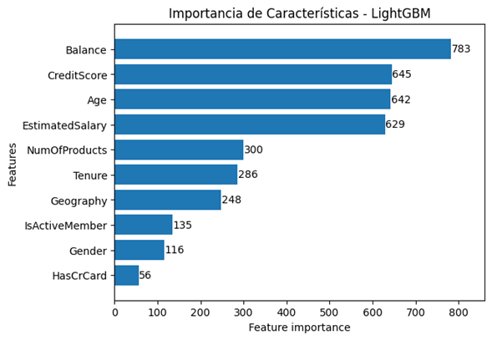
Interpretación de los Resultados
Variables Importantes
Ejemplos
Variables como Balance, CreditScore, EstimatedSalary y Age fueron determinantes en la decisión de abandono.
Un cliente con alto saldo pero baja interacción podría estar próximo a irse. Clientes con puntaje crediticio bajo y solo un producto contratado también podrían representar un grupo de riesgo.

Slide 11
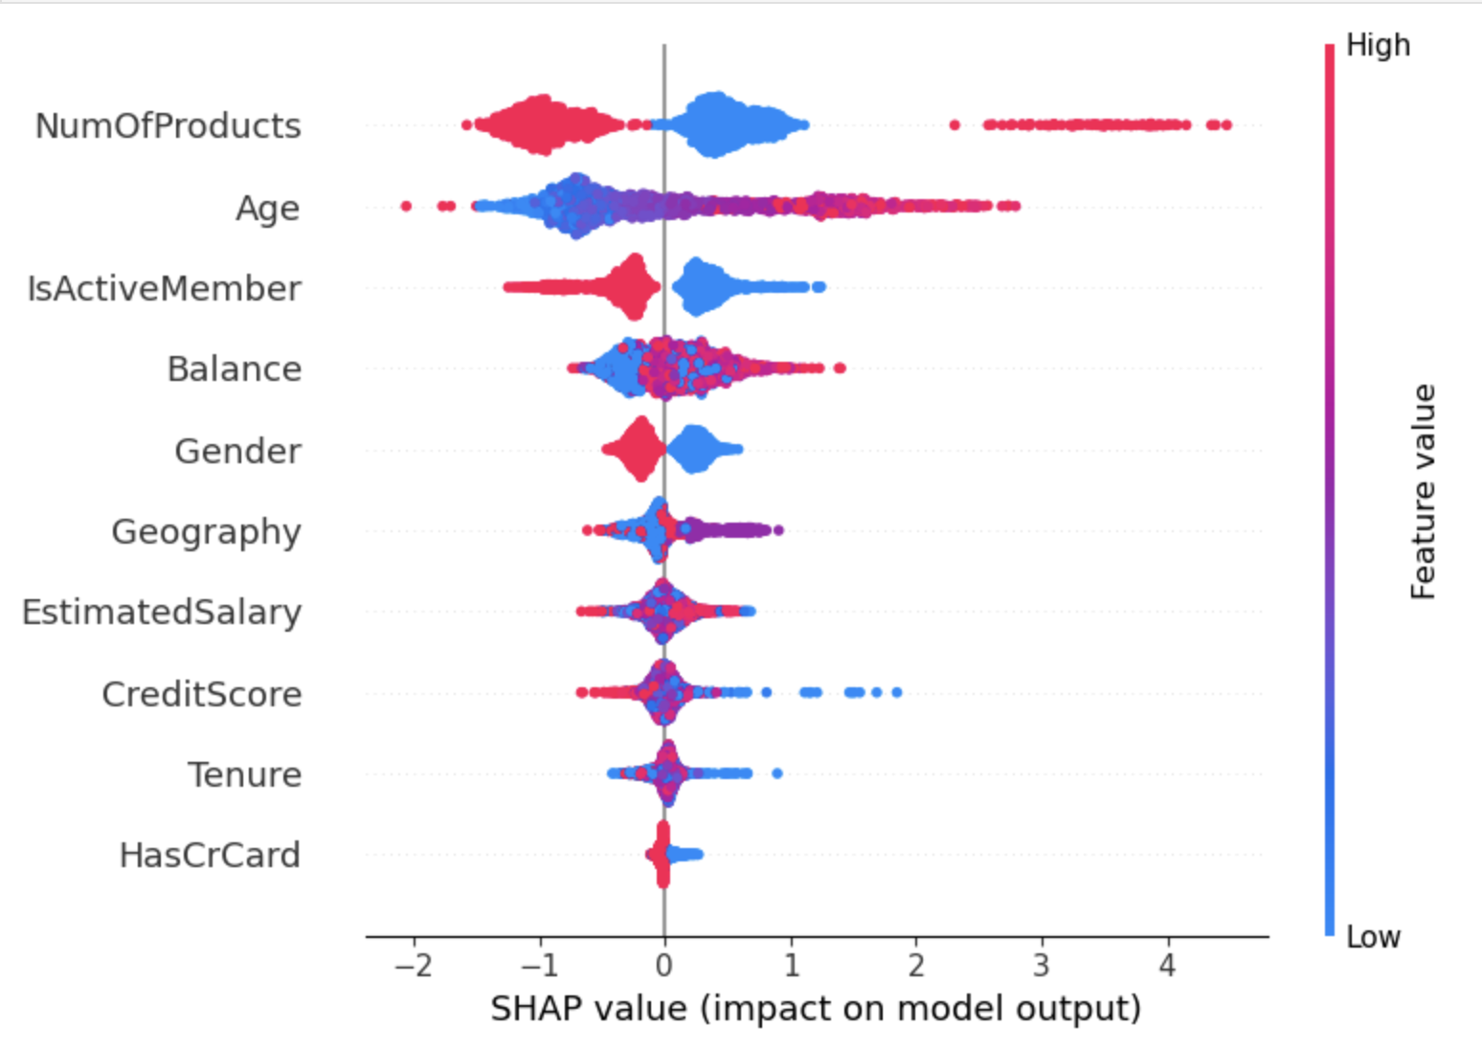
SHAP Values
Los shaps Values Son valores de importancia explicativa basados en teoría de juegos (Shapley).
Miden cuánto contribuye cada feature al resultado de una predicción específica.
Ayudan a entender por qué un cliente fue clasificado como “abandonará” o “no abandonará”.

Slide 12
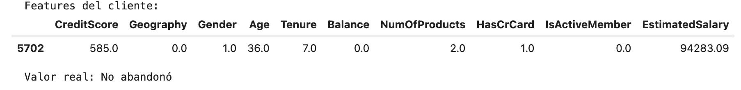
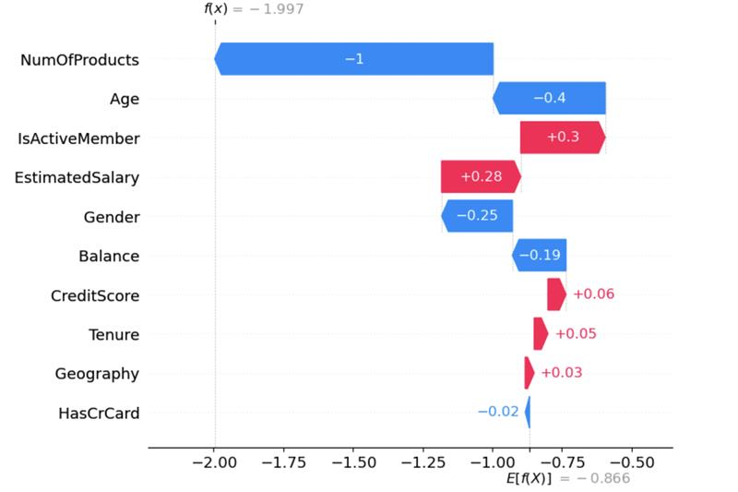
Force Plot

Slide 13

Posibles Aplicaciones en el Negocio
Campañas de Retención
Diseñar campañas específicas para retener a los clientes con mayor probabilidad de abandono.
Priorización de Clientes
Enfocar los esfuerzos de atención en los clientes que el modelo identifica como prioritarios.
Segmentación Avanzada
Crear perfiles de riesgo y diseñar estrategias diferenciales por segmento.

